Slide 1
第八章 文档/视图结构应用程序
8.1 文档/视图结构
8.2 图形与文字输出
8.3 定时器
8.4 鼠标和键盘消息处理
8.5 对话框
8.6 菜单设计
8.7 程序举例

Slide 2
8.1 文档/视图结构
文档：用于管理应用程序的数据
视图：用户界面，用于显示、打印文档中的数据
管理与用户的交互。
数据的管理与显示分离的思想简化了开发过程
文档/视图结构应用程序:
SDI
MDI

Slide 3
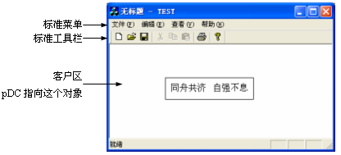
【例8.1】在窗口中显示一个矩形框，框中显示“同舟共济 自强不息”
工程名为
TEST
BOOL CTESTDoc::OnNewDocument()
{
if (!CDocument::OnNewDocument())
return FALSE;
// TODO: add reinitialization code here
// (SDI documents will reuse this document)
r=CRect(100,60,260,100);
s="同舟共济 自强不息";
return TRUE;
}
1. 生成SDI应用程序框架
2. 在CTESTDoc类中添加数据成员：
public:
CRect r;
CString s;
3. 在文档类中对数据成员初始化

Slide 4
4. 在CTESTView类的OnDraw()函数添加代码：
void CTESTView::OnDraw(CDC* pDC)
{
CTESTDoc* pDoc = GetDocument();
ASSERT_VALID(pDoc);
// TODO: add draw code for native data here
pDC->Rectangle(pDoc->r);
pDC->TextOut(110,70,pDoc->s);
}
说明：
（1）ClassView有5个类和1个全局对象：
CAboutDlg类：about对话框类，由CDialog派生。
CMainFrame类：窗口框架类，由CFrameWnd派生
CTESTApp类：应用程序类，由CWinApp派生
CTESTDoc类：文档类，由CDocument派生
CTESTView类：视图类，由CView派生
theApp全局对象

Slide 5
（2）CRect描述一个矩形，有4个数据成员：
left、top、right和bottom。
（3）GetDocument() 返回值指向当前文档的指针。
示例：CTESTDoc* pDoc= GetDocument();
作用：让pDoc指向当前文档
（4）输出在OnDraw()中完成
pDC指向窗口中央的客户区对象
void CTESTView::OnDraw(CDC* pDC)
{
CTESTDoc* pDoc = GetDocument(); // 获得指向文档类对象的指针
ASSERT_VALID(pDoc); // 检查pDoc是否有效，若无效结束程序
// TODO: add draw code for native data here
}
（5） OnDraw()的调用
➢自动调用：当窗口发生变化时
➢手工调用：调用Invalidate()和InvalidateRect()函数时
Invalidate(TRUE) //擦除窗口原有的内容，重新绘制。
Invalidate(FALSE) //窗口原有的内容保留，再进行绘制。
InvalidateRect(矩形, TRUE) //重新绘制这个矩形区域。
InvalidateRect(矩形, FALSE) //原有内容保留，再绘制矩形区域。

Slide 6
（1）文字输出
BOOL TextOut(int x, int y, LPCTSTR lpszString, int nCount);
（2）画点
COLORREF SetPixel(int x, int y, COLORREF crColor);
COLORREF SetPixel(POINT point, COLORREF crColor);
说明：
例如：
COLORREF C1=RGB(0, 0, 0)) //合成黑色
COLORREF C2=RGB(255, 0, 0)) //合成红色
COLORREF C3=RGB(255, 255, 0)) //合成黄色
COLORREF C4=RGB(255, 255, 255)) //合成白色
POINT：MFC的结构类型，表示平面上的一个点，
数据成员是x和y
COLORREF：32位整数类型，表示颜色
例如：
COLORREF C1=RGB(0, 0, 0)) //合成黑色
COLORREF C2=RGB(255, 0, 0)) //合成红色
COLORREF C3=RGB(255, 255, 0)) //合成黄色
COLORREF C4=RGB(255, 255, 255)) //合成白色

Slide 7
（3）画线
起点：
CPoint MoveTo(int x,int y);
CPoint MoveTo(POINT point);
终点：
BOOL LineTo(int x, int y);
BOOL LineTo(POINT point);
（4）画矩形
BOOL Rectangle(int x1, int y1, int x2, int y2);
BOOL Rectangle(LPCRECT lpRect);
（5）画椭圆
BOOL Ellipse(int x1, int y1, int x2, int y2);
BOOL Ellipse(LPCRECT lpRect);
（6）获取客户区的大小
void GetClientRect( LPRECT lpRect ) const;

Slide 8
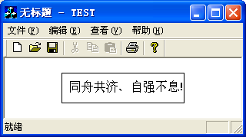
【例8.2】改变窗口时，矩形框和文字总是显示在窗口的中央
void CTESTView::OnDraw(CDC* pDC)
{
CTESTDoc* pDoc = GetDocument();
ASSERT_VALID(pDoc);
// TODO: add draw code for native data here
CRect a,b;
int w=160;
int h=40;
GetClientRect(&a);
b.left=(a.Width()-w)/2;
b.top=(a.Height()-h)/2;
b.right=b.left+w;
b.bottom=b.top+h;
pDC->Rectangle(b);
pDC->TextOut(b.left+10,b.top+10,"同舟共济、自强不息!");
}

Slide 9
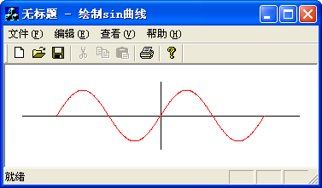
【例8.3】绘制-2π~2π之间的sin曲线。
在TEST.CPP中添加命令：
#include "math.h"
void CTESTView::OnDraw(CDC* pDC)
{
CTESTDoc* pDoc = GetDocument();
ASSERT_VALID(pDoc);
// TODO: add draw code for native data here
CRect rect;
GetClientRect(rect);
int x0=rect.Width()/2;
int y0=rect.Height()/2;
pDC->MoveTo(20,y0);
pDC->LineTo(rect.Width()-20,y0);
pDC->MoveTo(x0,20);
pDC->LineTo(x0,rect.Height()-20);
double step=3.14159/100;
for(int i=-200;i<200;i++ )
pDC->SetPixel(x0+(i/300.0)*rect.Width()/2,y0-sin(step*i)*rect.Height()/4,RGB(255,0,0));
}

